Slide 1
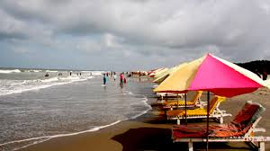
্
আজকের ক্লাসে স্বাগতম

Slide 2
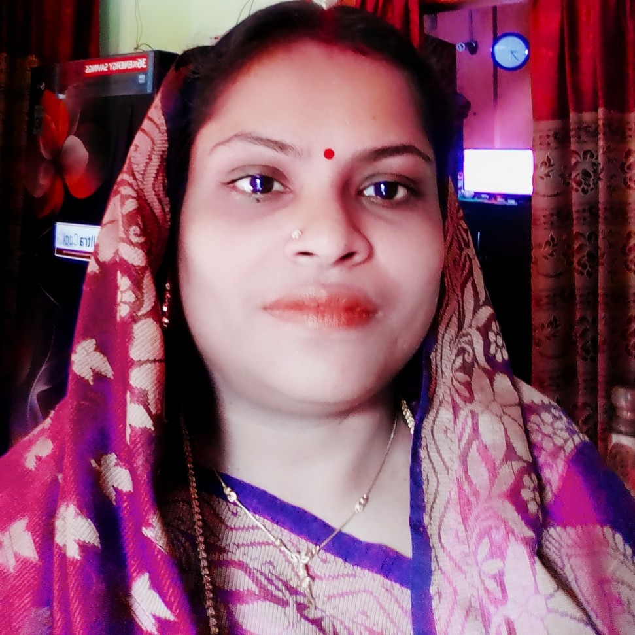
্
পরিচিতি
বীণা মিত্র সহকারী শিক্ষিকা
নলিনীদাস মাধ্যমিক বালিকা বিদ্যালয়,ভোলা সদর, ভোলা

Slide 3
্
পাঠ পরিচিতি
শ্রেণী- অষ্টম বিষয়:- সাহিত্য কনিকা (গদ্যাংশ) আজকের পাঠ:- অতিথির স্মৃতি (পর্ব- ২য়)

Slide 4
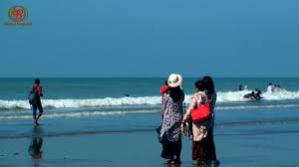
্
ছবি দেখঃ
বেড়ানো নিয়ে আমাদের পাঠ্যবইতে একটি গল্প আছে, লেখকএকটি কুকুরকে অতিথি হিসাবে সম্ভধন করেছিলেন।
লেখক ডাক্তারের পরামর্শে বায়ু পরিবর্তনের জন্য বেড়াতে গিয়েছিলেন।
গল্পটির নাম কি?

Slide 5
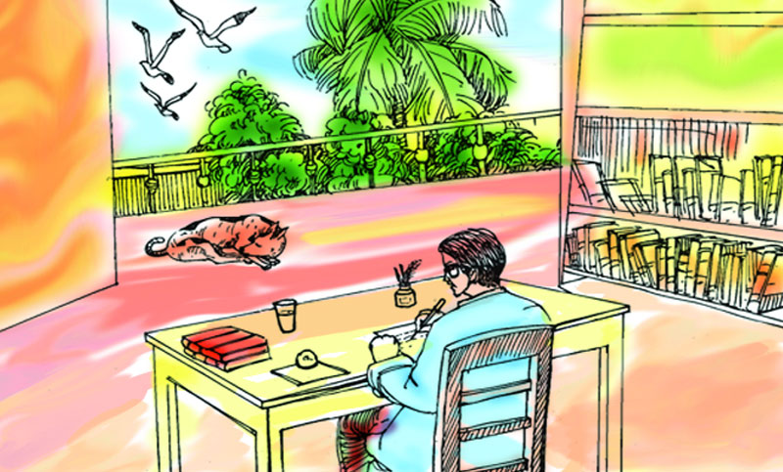
্
আজকের পাঠ : অতিথির স্মৃতি
শরৎচন্দ্র চট্টোপাধ্যায়
পর্ব -২য়

Slide 6
্
শিখন ফল:
এই পাঠ শেষে শিক্ষার্থী--
১/ শব্দের অর্থ জেনে বাক্য তৈরি করতে পারবে।
২/ অতিথি উপবাসের কারন ব্যখ্যা করতে পারবে।
৩/ লেখক দেখিয়েছেন -মানুষে মানুষে যেমন স্নেহ প্রীতির সম্পর্ক অন্য জীবের সঙ্গেও গড়ে উঠতে পারে, ব্যখ্যা করতে পারবে।

Slide 7
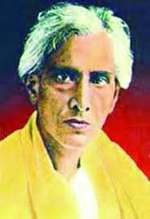
্
১৯০৭ সলে ‘ভারতী’ পত্রিকায় ‘বড়দিদি’উপন্যাস প্রকাশিত হলে তারঁ সাহিত্যিক খ্যাতি ছড়িয়ে পড়ে।
লেখক পরিচিতি
জন্ম:- ১৮৭৬ সালে পশ্চিম বঙ্গে হুগলি জেলায় দেবানন্দপুর গ্রামে জন্ম গ্রহন করেন।
তাঁর বিখ্যাত গ্রন্থ-দেনাপাওনা,পথের দাবি,শেষ প্রশ্ন প্রভৃতি।১৯৩৮ সালে কলকাতায় পরলোক গমন করেন।
দারিদ্রের কারণে কলেজের শিক্ষা অসমাপ্ত থাকে।
শরৎচন্দ্র চট্টোপাধ্যায়

Slide 8
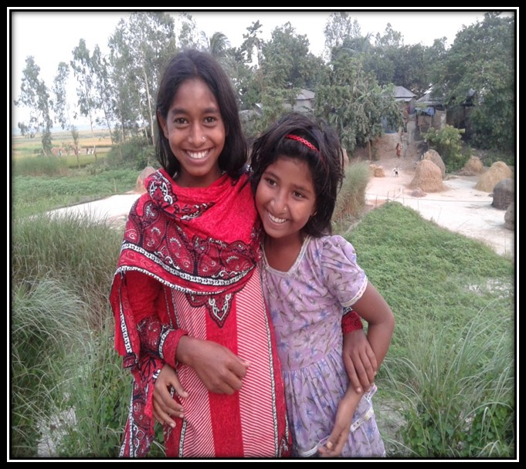
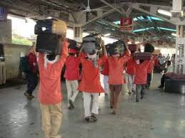
্
শব্দার্থঃ
সঙ্গী
সাথী
কুলি
চাকর
তুচ্ছ
নগন্য,ছোট

Slide 9
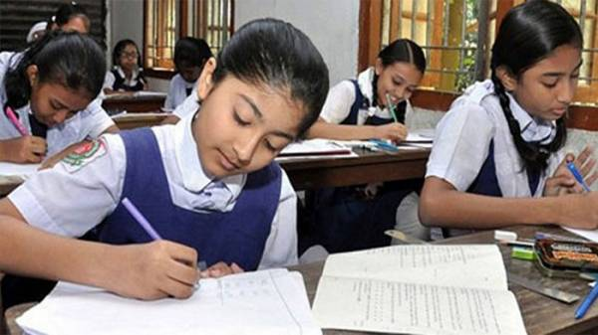
্
একক কাজ
১/ ‘বড় দিদি’ উপন্যাসটি কোন পত্রিকায় প্রকাশিত হয়?
২/ কুলি , তুচ্ছ দিয়ে একটি করে বাক্য গঠন কর?

Slide 10
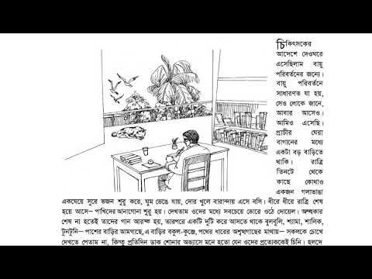
্
সরব পাঠ
আদর্শ পাঠ

Slide 11
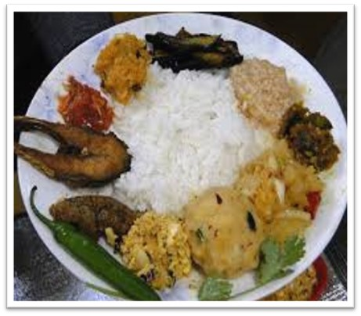
্
আমি জানতাম,প্রত্যাহ খাবার অনেক ফেলা যায়,এতে কারো আপত্তি হবে না।

Slide 12
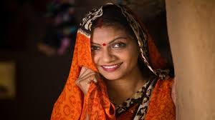
্
বাড়তি খাবারের যে প্রবল অংশিদার ছিল বাগানের মালির মালিনীর এ আমি জানতাম না ।অবশিষ্ট খাবার সে সব নিয়ে যেত।

Slide 13
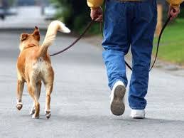
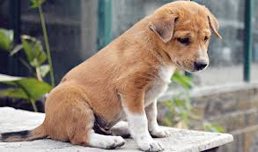
্
বিকেলে বেড়াতে বের হলে সে হয় পথের সঙ্গি, আমি যাওয়ার আগেই দেখি সে বসে আছে পথের ধুলোয়।

Slide 14
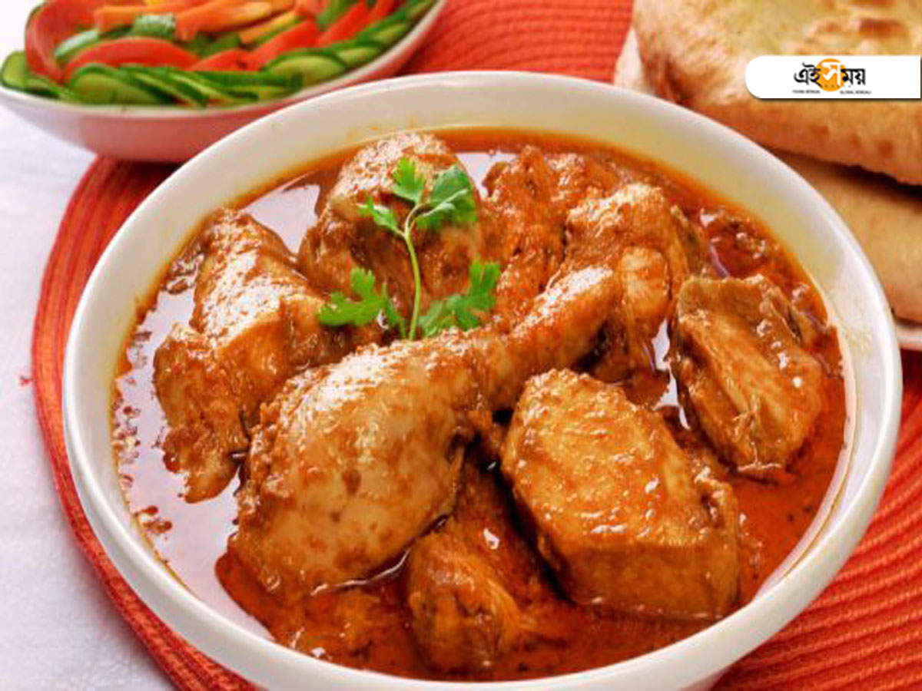
্
জিঞ্জাসা করি ,হ্যাঁ অতিথি আজ মাংস রান্না কেমন হয়েছে রে হার গুলো চিবুতে কেমন লাগল।

Slide 15
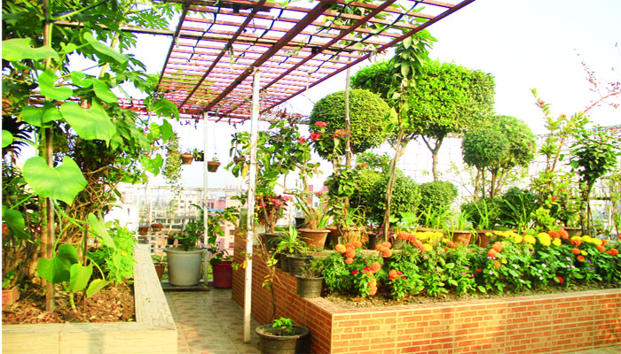
্
জানিনে মালির বউ মেরেধরে বার করে দিয়েছে- বাগানের মধ্যে ঢুকতে দেয়না, তাই ও সন্মুখে পথের ধারে বসে কাটায়।

Slide 16
্
হঠাৎ শরীরটা খারাপ হলো, দুদিন নিচে নামতে পারিনি।খোলা দোর দিয়ে ছায়া পড়ল কুকুরের।মুখ বাড়িয়ে দেখি অতিথি দাড়িয়ে লেজ নাড়ছে।

Slide 17
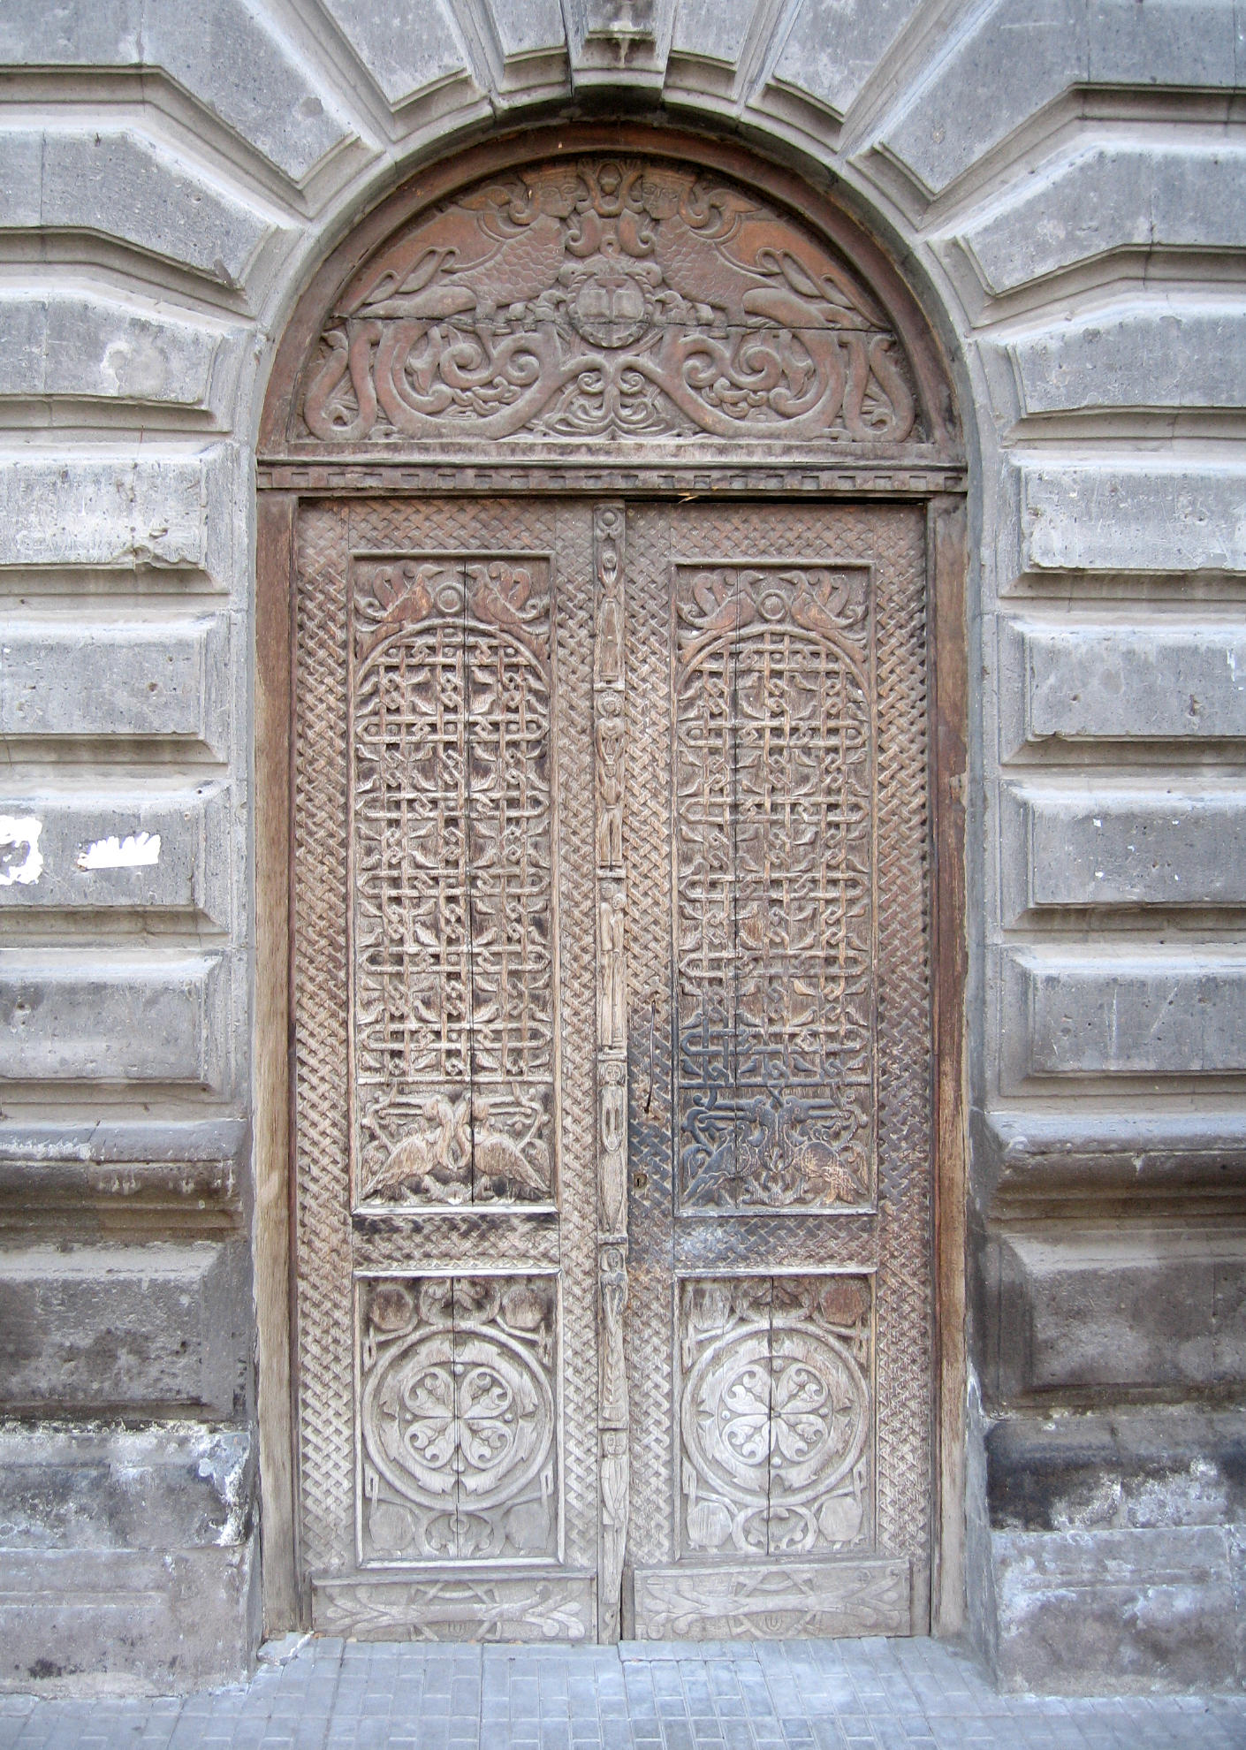
্
দুপুর বেলা চাকরেরা সব ঘুমিয়েছে ,ঘর তাদের বন্ধ ,এই সুযোগে লুকিয়ে আমার ঘরের সামনে এসে হাজির হল।

Slide 18
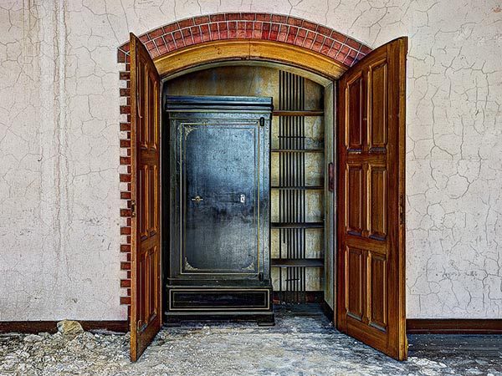
্
চাকরদের দরজা খোলার শব্দে অতিথি ছুটে পালালো। জিজ্ঞাসা করলাম কি রে কুকুরটিকে খেতে দিয়েছিস? না ,মালীর বউ ওকে তাড়িয়ে দিয়েছে । খাবার যা ছিল মালীর বউ চেঁটে পুটে নিয়ে গেছে।

Slide 19
্
আমার অতিথিকে ডেকে আনা হল। সে বারান্দায় ধুলোয় বসে অপেক্ষা করছে ,বিকেলে বেড়াতে যাওয়ার সময় হল যে।

Slide 20
্
দেওঘড় থেকে বিদয় নেয়ার দিন এসে পড়ল। তবু দিন দুই দেরি করলাম নানা ছলে।গাড়িতে মালপত্র বেঝাই করা হল।অতিথি খুব ব্যস্ত কুলিদের সাথে খবরদাড়ি করছে কোন মালপত্র বাকি আছে কিনা।

Slide 21
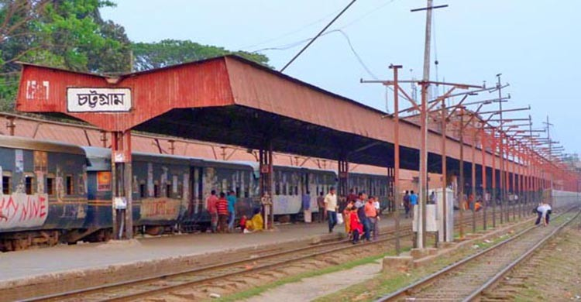
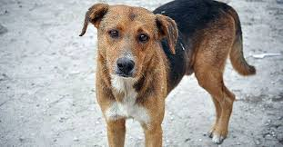
্
স্টশনে গিয়ে দেখি সেখানে আতিথি দাড়িয়ে কিরে এখানেও এসেছিস,যারা স্টেশনে এল সবাই বকশিস পেল , পেলনা শুধু আতিথি।

Slide 22
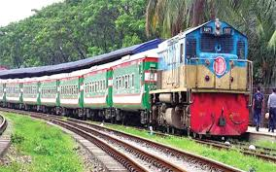
্
ট্রেন ছেড়ে দিল , ঝাপসা দেখতে পেলাম স্টেশনের ফকটে দাড়িয়ে এক দৃষ্টে তাকিয়ে আছে অতিথি।হয়তো ওর চেয়ে তুচ্ছ জীব শহরে আর নেই।

Slide 23
্
দলীয় কাজঃ
‘ক’দল
‘খ’দল
২/ লেখক দেওঘর থেকে বিদায় নিতে নানা অজুহাতে দিন দুই দেরি করলেন কেন? ব্যখ্যা কর।
১/ চাকরদের দরজা খোলার শব্দই অতিথি ছুটে পালাল কেন ? ব্যাখ্যা কর।

Slide 24
্
মূল্যায়ণ
বহুনির্বাচনি প্রশ্ন
১/ অতিথির স্মৃতি গল্পে কে উপবাস থাকে ?
(ক) চাকর (খ) মালী (গ) মালিনী (ঘ) কুকুর
২/ সবাই বকশিশ পেল ,পেল না শুধু--
(ক) চাকর (খ) অতিথি (গ) মালিনী (ঘ) কুলি
৩/ অতিথি কাদের সঙ্গে ক্রমাগত ছুটাছুটি করে খবরদারি করতে লাগল?
(ক) চাকরদের (খ) কুকুরদের (গ) কুলিদের (ঘ) মালীদের

Slide 25
্
৪/ যাবার আগে তারই মধ্যদিয়ে ঝাপসা দেখতে পেলাম – এখানে ঝাপসা কথাটির কি অর্থ পেয়েছে?
(ক) চোখে কম দেখা
(খ) দূরে তাকাতে না পারা
(গ) চোখে অন্ধকার দেখা
(ঘ) বিদায় চোখ জলে ভরা

Slide 26
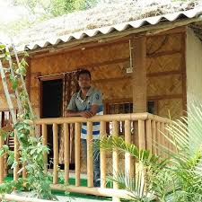
্
বাড়ির কাজঃ
তোমার অভিজ্ঞতা থেকে একটি ভ্রমন কাহিনীর বিবরন লেখ?

Slide 27
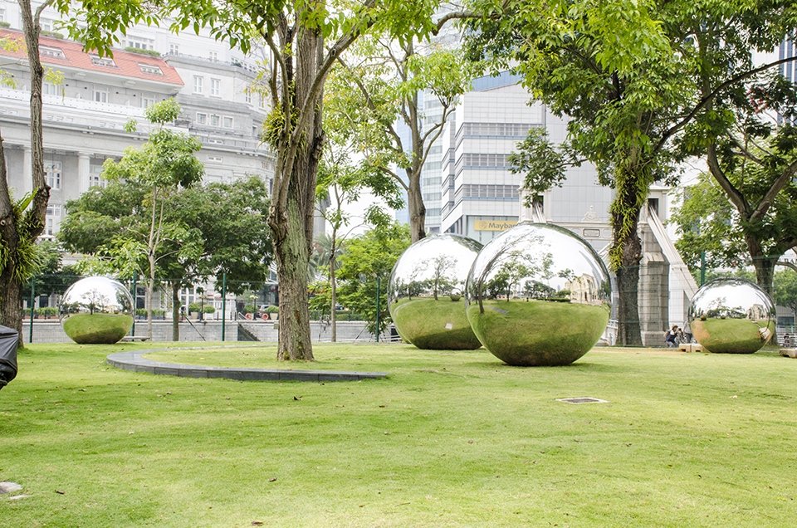
্
ধন্যবাদ

